Slide 1
Fornebubanen
Kommunestyreseminar Fornebu 9.2.2018

Slide 2
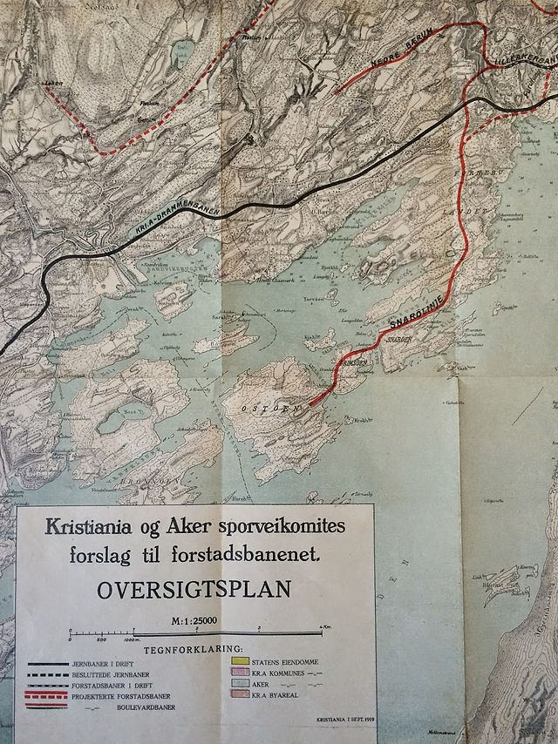
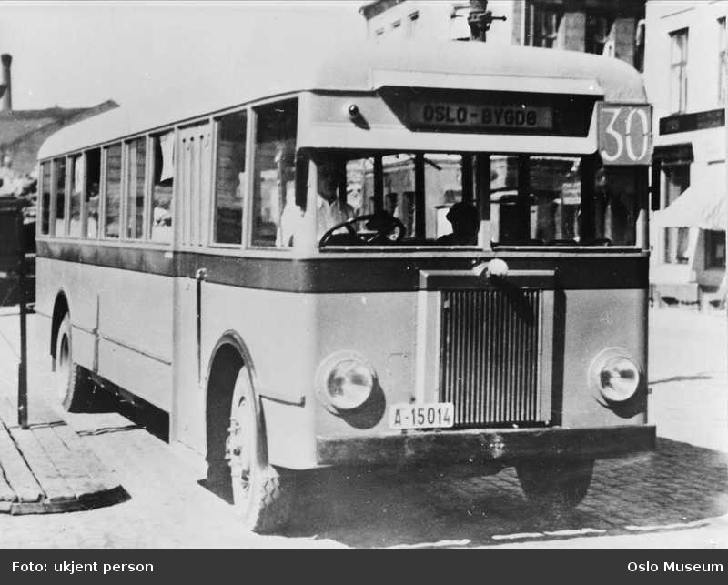
Kart fra 1919 bussen er fra ca 1930
Det har tatt tid å realisere banen
I mellomtiden har bussen gjort jobben
Busslinje 31 er Norges mest brukte.
Notes:
1919: Første kjente forslag om bane til Fornebu, som avgrening fra Lilleakerbanen ved Lilleaker (Kristiania og Aker sporveiskomites forslag til forstadsbanenet)
15. oktober 1921: Ingeniør M. O. Schøyens Bilcentraler startet bussrute Kristiania – Snarøen. Denne kjøres fortsatt (linje 31)
1939: Fornebu flyplass åpnet
På 1990-tallet ble det vurdert å legge den nye dobbeltsporet til Jernbanen via Fornebu, med stasjon der. Ideen ble forkastet
1998:Fornebu flyplass nedlagt
29. april 2003:Fylkestinget i Akershus vedtok å bygge automatbane Fornebu – Lysaker
10. mai 2007: Fylkestinget i Akershus vedtok at det ikke skal bygges automatbane Fornebu – Lysaker, men i stedet en bybane med tilknytning til Oslos banenett
Mai 2008: Ruter fikk i oppdrag å utrede en løsning med tilknytning til eksisterende kollektivnett ved Skøyen
November 2009: Sluttrapport anbefaler bybane fra Fornebu via Lysaker tilknyttet Lilleaker-banen som hovedalternativ. En metro fra Fornebu tilknyttet Kolsåsbanen ved Ullernåsen og automatbane til Lysaker ble brukt som sammenligningsalternativer.
April 2011: Ruterrapport 2011:5 sammenlikner buss, automatbane, bybane, semimetro, superbuss og metro. Rapporten anbefaler metro via Lysaker-Skøyen til Majorstuen. Dette er riktignok det dyreste alternativet, men også det som har størst nytte og best nytte/kost
Juni 2011: Ruters styre anbefaler at det bygges en metro fra Fornebu via Lysaker, Vækerø og Skøyen til Majorstuen. Dette har senere fått tilslutning fra Oslo og Akershus

Slide 3
Formål
Fornebubanen skal gi bedre kollektivbetjening til et sentrumsnært område som skal bygges ut med boliger og næringsarealer.
En kollektivløsning til Fornebu skal:
• Legge til rette for å redusere belastningen på overflatenettet
• Gi kapasitet til å ta fremtidig trafikkvekst
• Legge til rette for byutvikling langs traseen
Oslo kommune og Akershus fylkeskommune har en samarbeidsavtale som regulerer de to partenes samarbeid, styring og kontroll med arbeidet tilknyttet Fornebubanen.

Slide 4
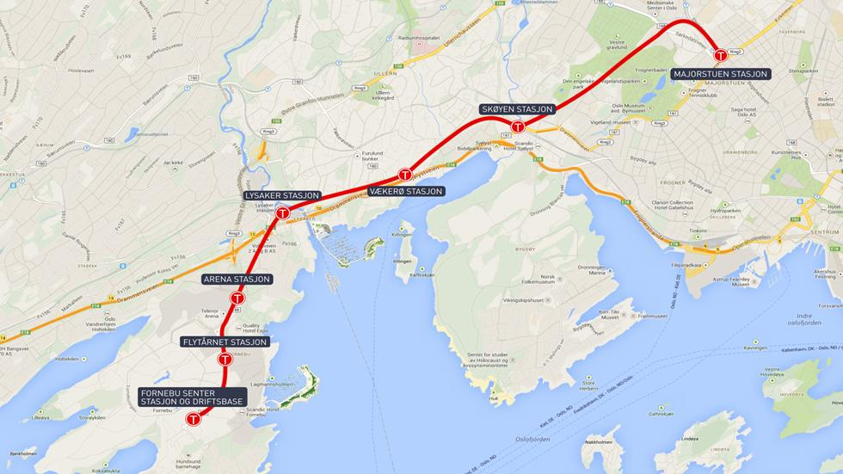
Fornebubanen
Trasè
Omfang
  Ca. 8 km banetrase til sammen, varierende dybde, men på ca 20 meters dyp
  6 nye stasjoner – hvorav 2 i Oslo Vækerø og Skøyen, – på Lysaker, Arena/Fornebuporten, Flytårnet og ved Fornebu senter/sør
  Tilpasning til nytt signal og sikringsanlegg for T-banen i Oslo (CBTC)
  Driftsbase ved endestasjon (v/Koksa) med hensettingsspor, vaskehall, verkstedspor og hjuldreiingshall

Slide 5
Driftsbase ved endestasjonen

Slide 6
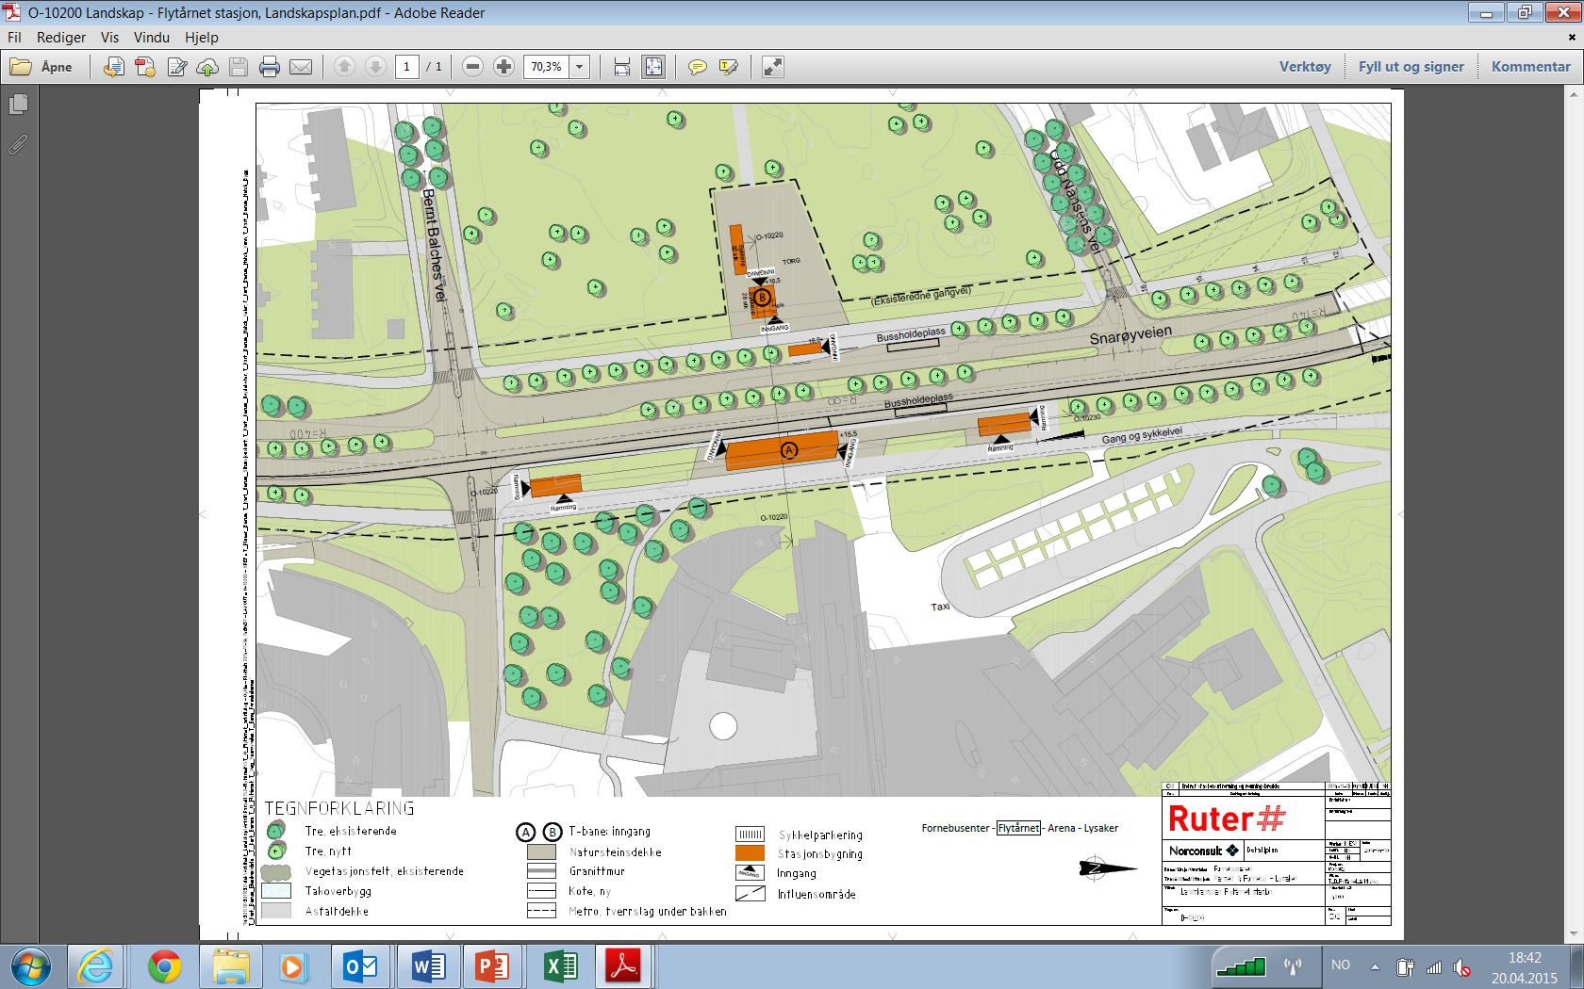
Fornebubanen – Flytårnet stasjon

Slide 7
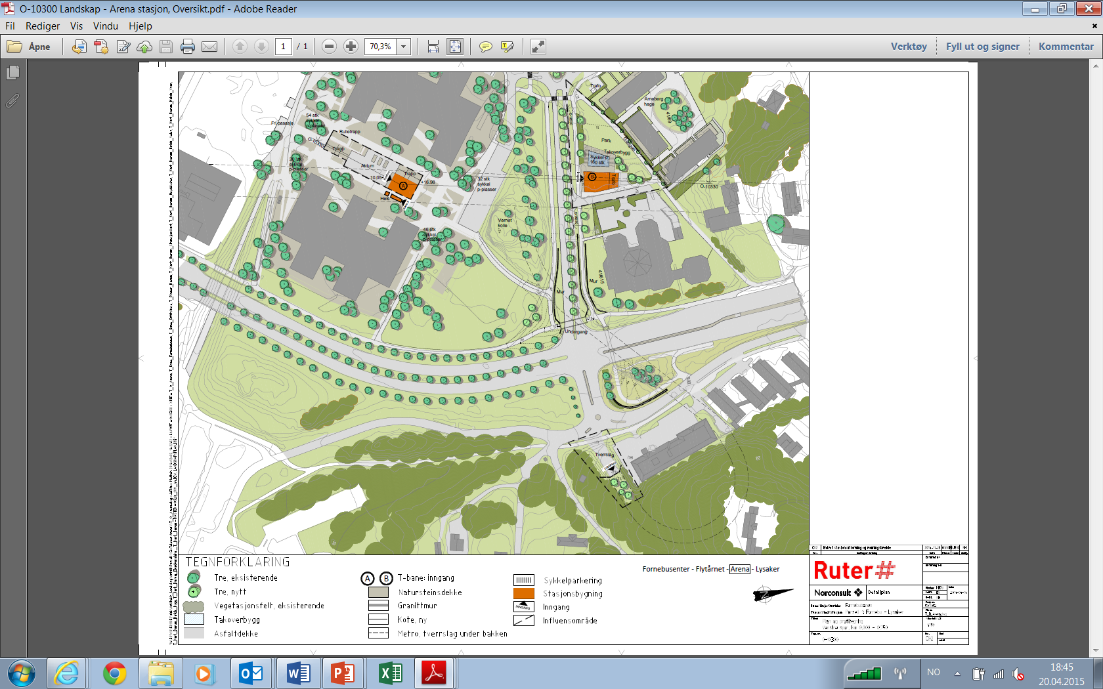
Fornebubanen – Arena stasjon

Slide 8
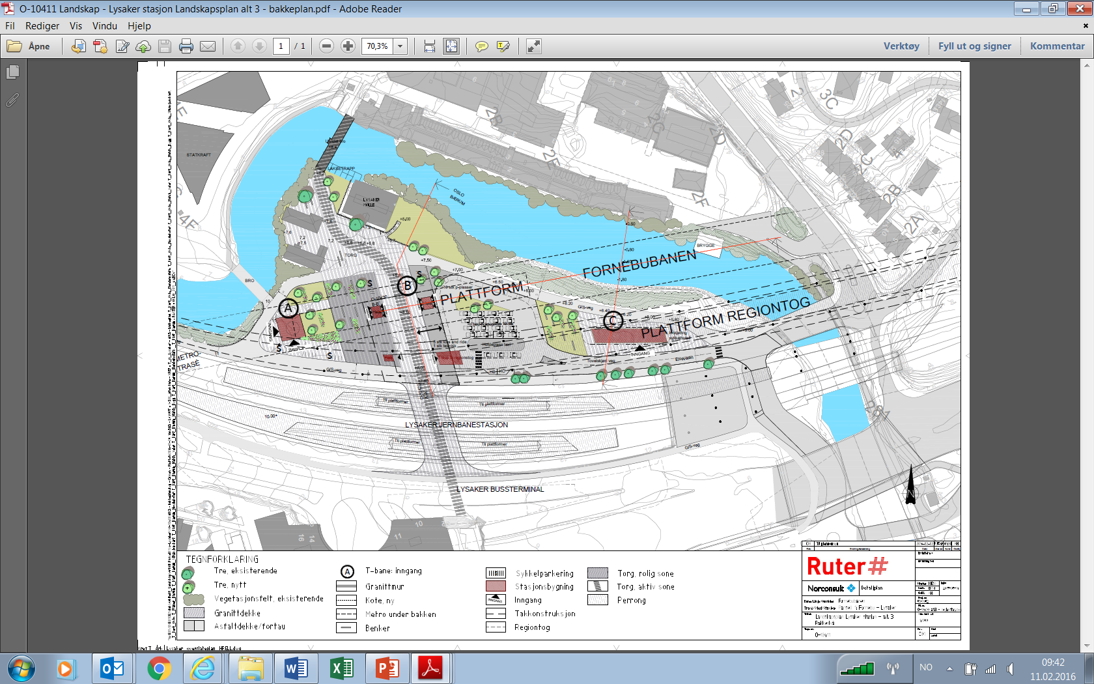
Fornebubanen – Lysaker stasjon – alt. 2

Slide 9
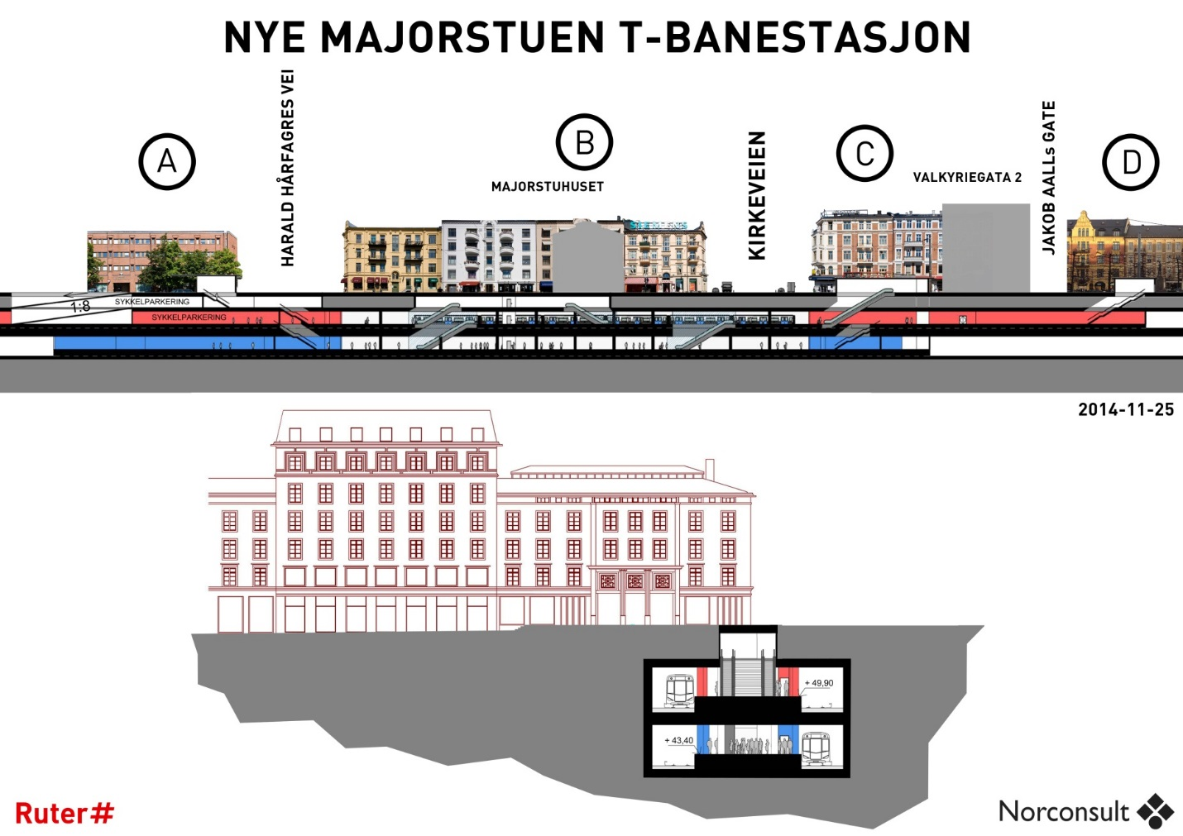
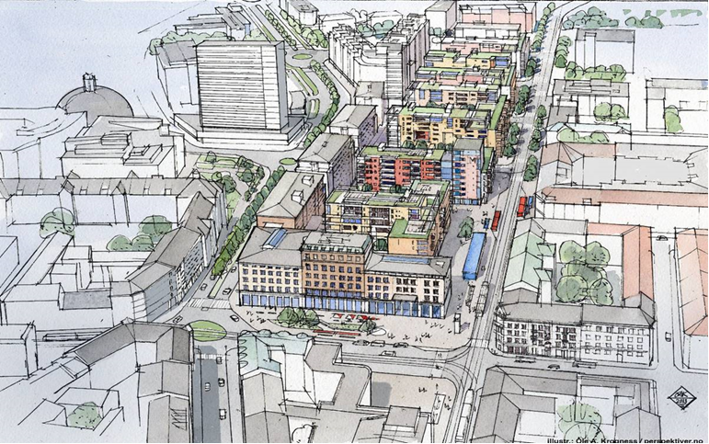
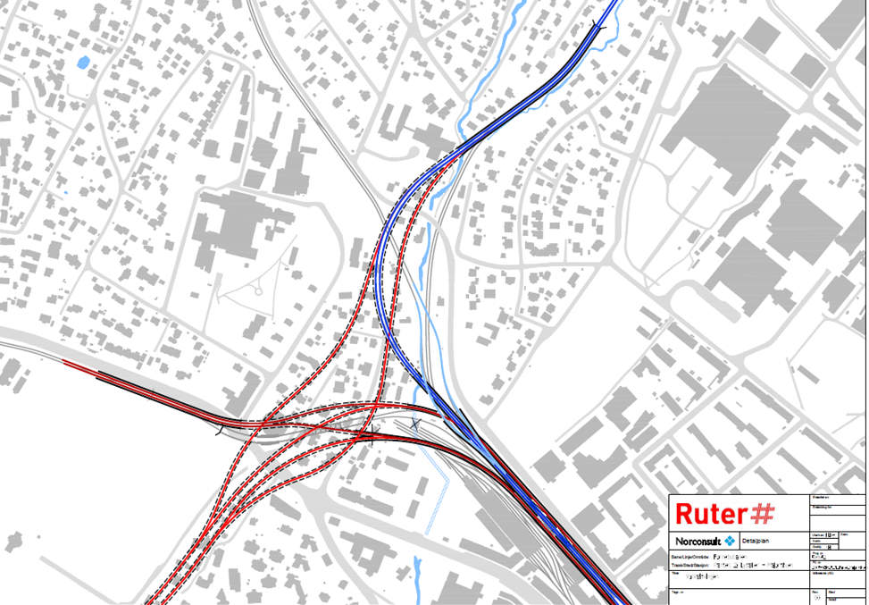
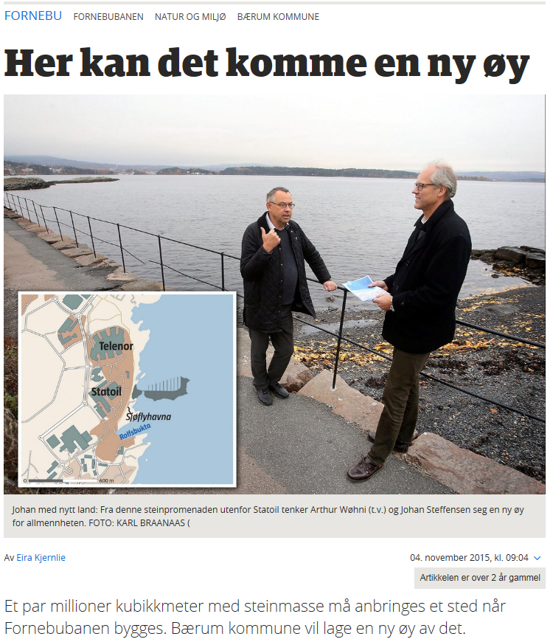
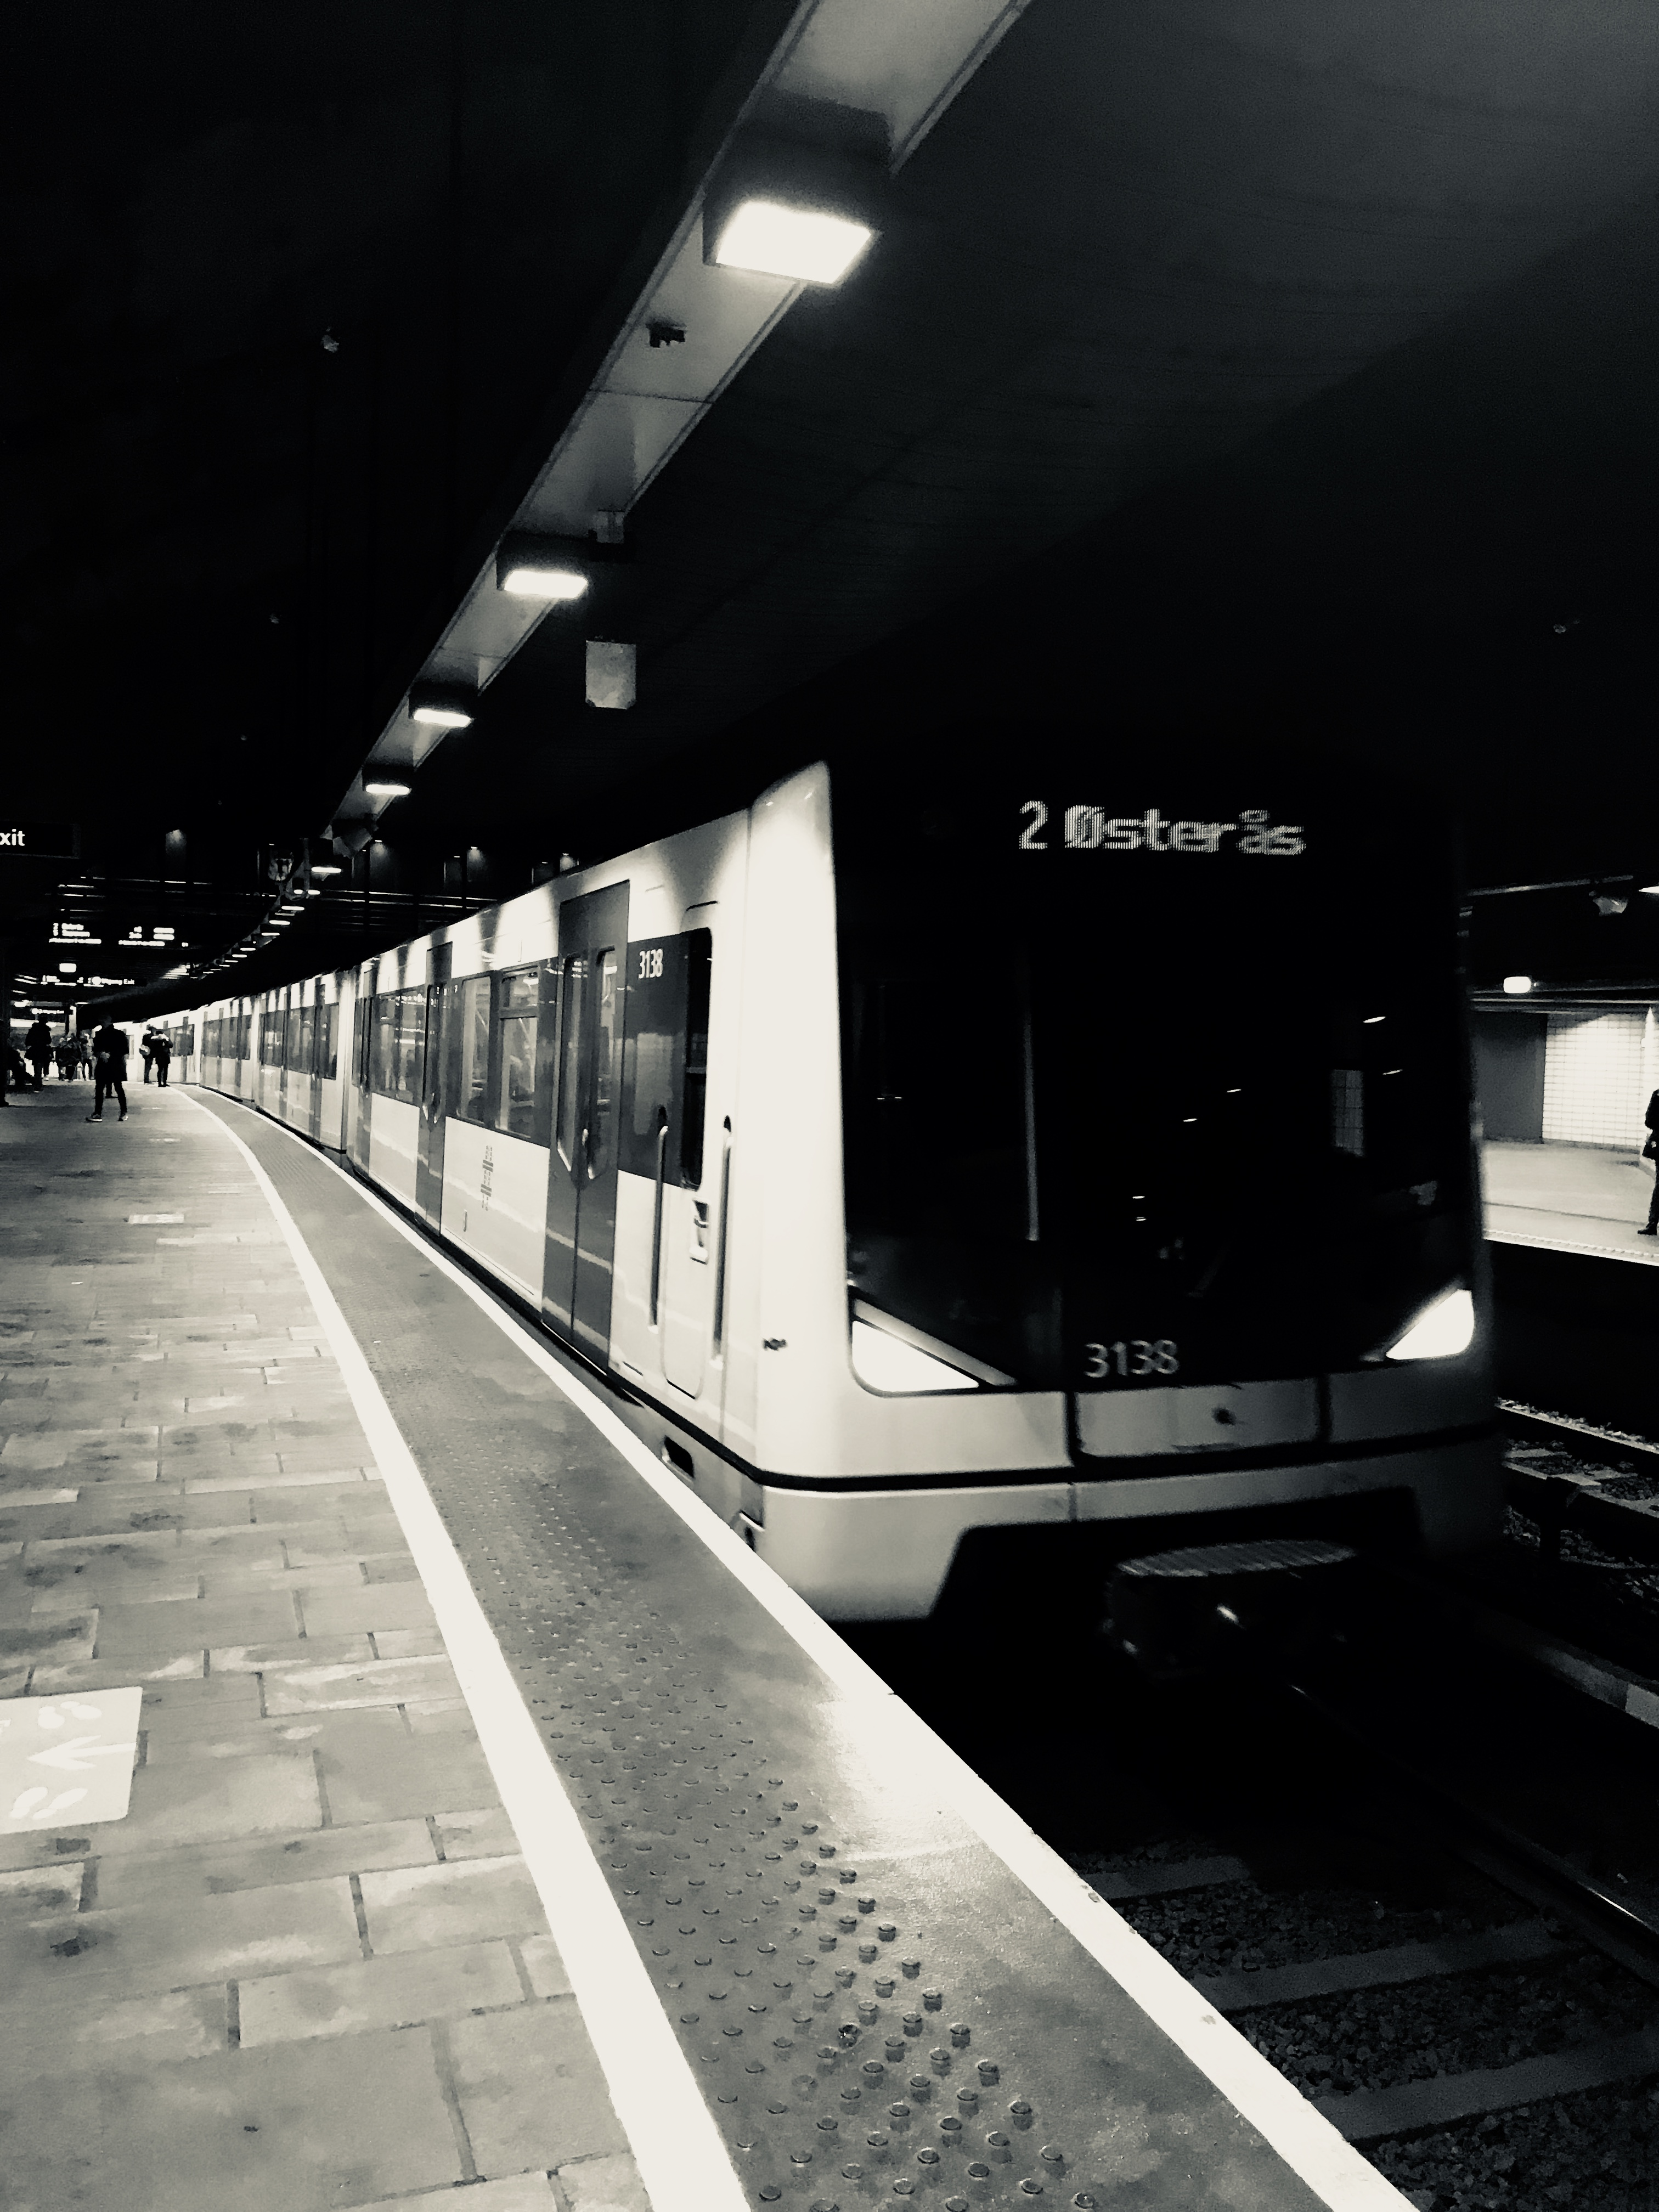
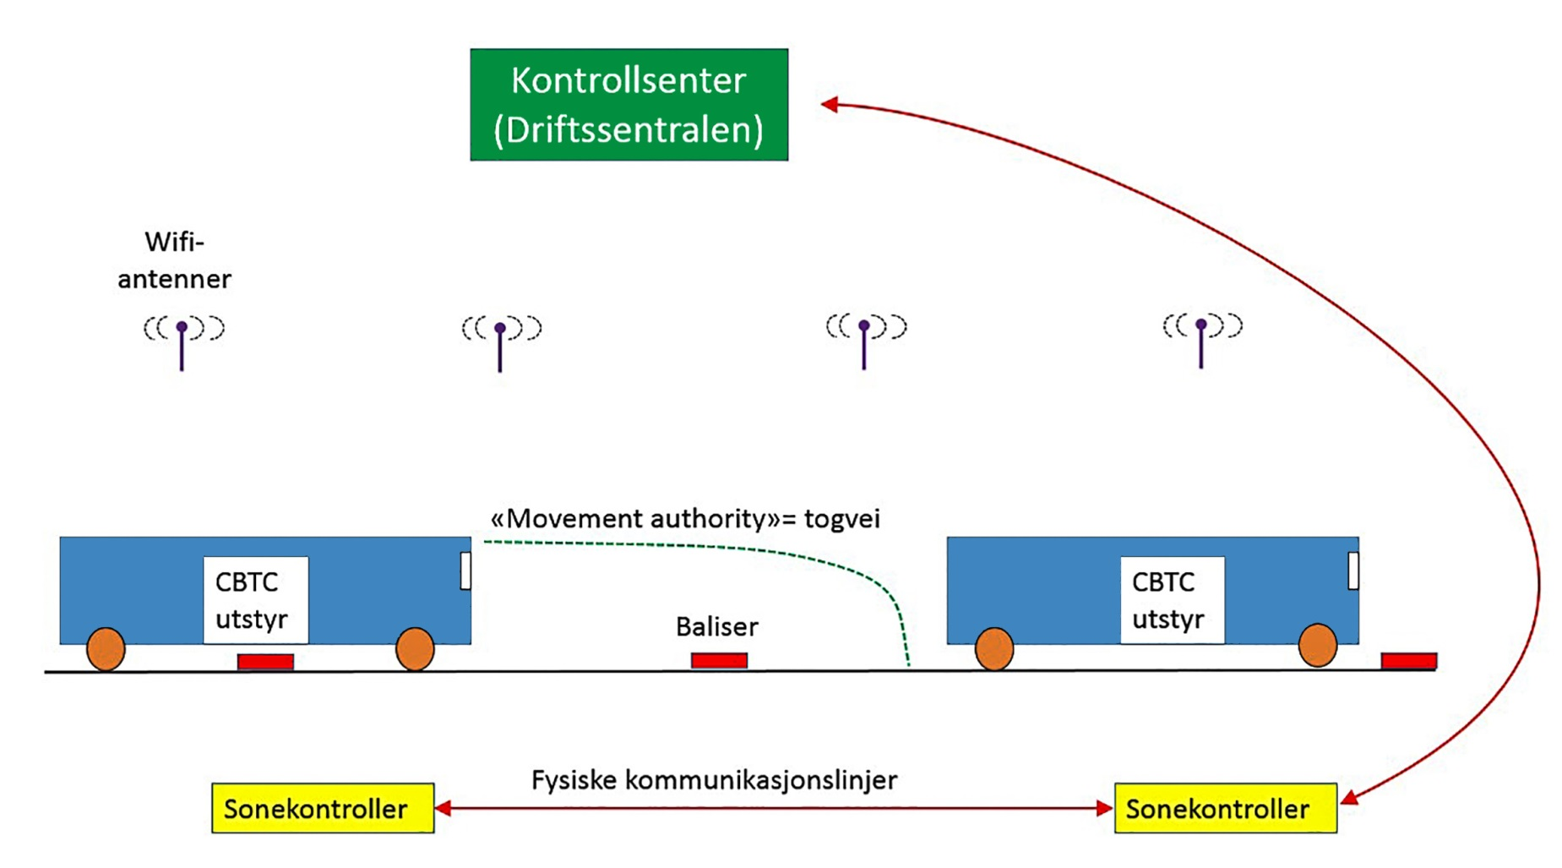
Hva som ikke er med i Fornebubanen
Majorstuen
Majorstulokk
Ny to-etasjes stasjon
Lokk over sporområdet for videre utbygging
Volvatsvingen
Friluftsøy
Ny forbindelse fra Fornebubanen til T-baneringen
Ny friluftsøy i Oslofjorden
Nye vogner
CBTC prosjektet
KVU – økt vognkapasitet går i regi av Ruter
Foregår parallelt i Sporveien

Slide 10
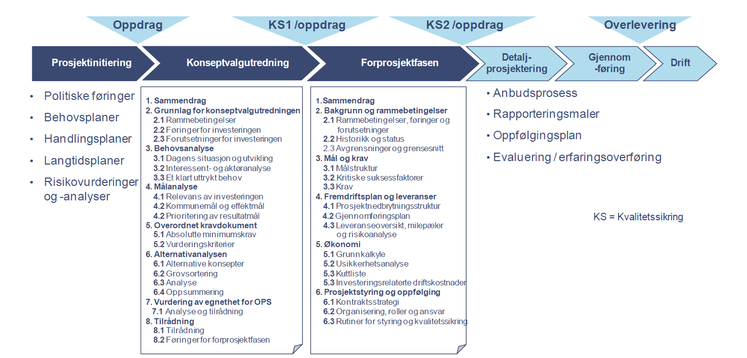
Planfremdrift
Q4
2018
Investeringsprosessen i Oslo kommune
Q2
2018
Q4
2019
Q4
2024

Slide 11
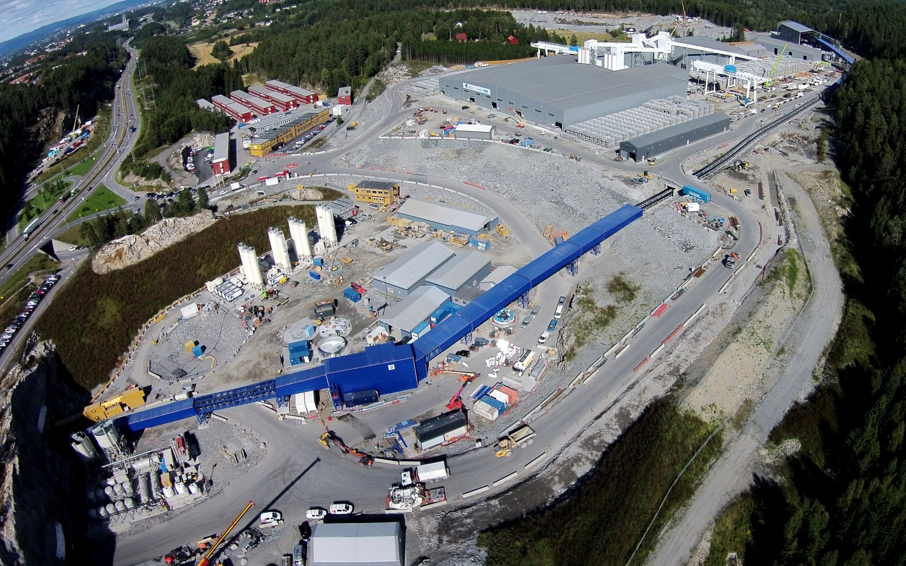
Anleggsperioden
- Som på Åsland for Follobanen?

Slide 12
